Slide 1
상한과 상한론
오준호

Slide 2
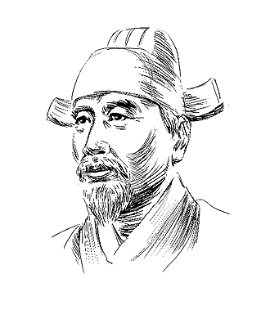
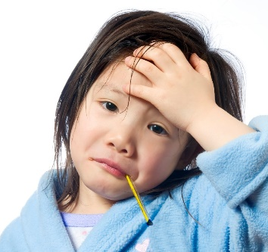
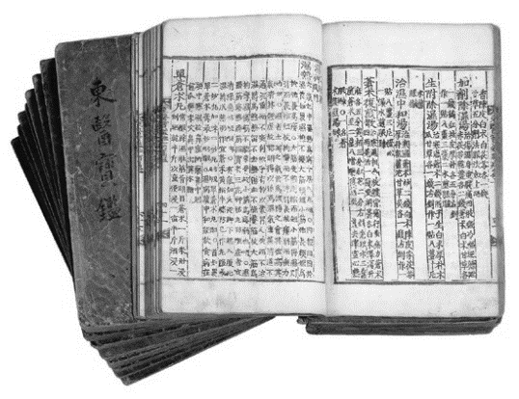
傷寒 vs 傷寒論
Real world
Observer
Record
傷寒
仲景
傷寒論

Slide 3
傷寒學 : ‘傷寒’이라는 질병에 대한 탐구
상한론이 상한을 치료하는 유일한 해결책은 아니었다.
Ex) 태평성혜방 100권 中 傷寒은 08-14, 이 가운데순화본은 08권만 해당함
傷寒論學 : ‘傷寒論’이라는 텍스트에 대한 탐구
텍스트 자체에 대한 이해 ( 서지적 접근 )
텍스트 내용의 해석 注解傷寒論
질병과 병증에 대한 이해 傷寒明理論
처방에 대한 이해 傷寒類方, 類聚方
본초에 대한 이해 藥徵, 本經疏證

Slide 4
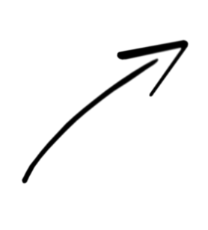
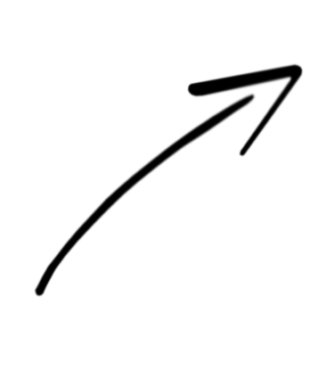
관찰 기록
흔히
간과되는
부분
傷寒論
질병 치료
傷寒
현상으로서
傷寒이라는
疾病에 대한 고찰
상한론 처방으로 상한을
치료하는 방법
雜病
상한론 처방으로 상한 이외의 질병을 치료하는 방법
현상으로서
傷寒 이외의
疾病에 대한 고찰
史料로서의
“傷寒論” 이외
書物에 대한 고찰
史料로서의
“傷寒論”이라는
書物에 대한 고찰
일반적으로
생각하는
상한론 학습의
범위

Slide 5
傷寒 인식
備急千金要方卷第九傷寒上 > 傷寒例第一 1
小品曰. 古今相傳. 稱傷寒爲難治之疾. 時行溫疫是毒病之氣. 而論治者. 不判傷寒與時行溫疫爲異氣耳. 云傷寒是雅士之辭. 天行溫疫是田舍間號耳. 不說病之異同也.
考之衆經. 其實殊矣. 所宜不同. 方說宜辨.
… …
冬時嚴寒. 萬類深藏. 君子周密. 則不傷於寒. 或觸冒之者. 乃爲傷寒耳. 其傷於四時之氣. 皆能爲病. 而以傷寒爲毒者. 以其最爲殺厲之氣也.
中而即病. 名曰傷寒.
不即病者. 其寒毒藏於肌骨中. 至春變爲溫病. 至夏變爲暑病. 暑病熱極. 重於溫也. 是以辛苦之人. 春夏多溫病熱病者. 皆由冬時觸冒寒冷之所致. 非時行之氣也.
凡時行者. 是春時應暖而反大寒. 夏時應熱而反大冷. 秋時應涼而反大熱. 冬時應寒而反大溫. 此非其時而有其氣. 是以一歲之中. 病無長少. 多相似者. 此則時行之氣也.
※ “冬時嚴寒” 이하는 ［송본 상한론 第二 > 傷寒例第三 1］의 내용과 같음

Slide 6
外臺秘要 卷第三 > 天行病方七首
（此方兼療傷寒，爲題云天行，所以入天行部）
許仁則云，此病方家呼爲傷寒，有二種，有陰有陽，陰傷寒者反於陽是也。陽傷寒狀，表裏相應，心熱則口幹苦，… … 反此者，乃陰傷寒。夫傷寒者，則爲寒所傷也，寒生陰，陰主殺，凡人陰陽調則無病。氣旣爲寒所傷，便致斯疾也。
備急千金要方卷第一序例 > 新校備急千金要方例
加以古之經方言多雅奧. 以利爲滯下. 以蹶爲腳氣. 以淋爲癃. 以實爲秘. 以天行爲傷寒. 以白虎爲歷節. 以膈氣爲膏肓. 以喘嗽爲咳逆. 以強直爲痙. 以不語爲癔. 以緩縱爲痱. 以怔忪爲悸. 以痰爲飲. 以黃爲癉諸如此類. 而況病有數候相類, 二病同名有者哉, 宜其視傷寒ㆍ中風ㆍ熱病ㆍ溫疫, 通曰傷寒, 膚脹ㆍ鼓脹ㆍ腸覃ㆍ石瘕, 率爲水氣.
※ 宋 교정의서국 교정 時 삽입 내용

Slide 7
傷寒과 天行病이 같은 것인지 아닌지 학설이 나뉘지만
小品方(4C)에서는 傷寒과 天行溫疫을 동일한 것으로 인식함
千金要方(7C)에서는 양자를 구분하여 설명함
外臺秘要(8C), 許仁則(8C)는 天行病을 傷寒과 동일시 함
다음과 같은 이유로 天行病과의 비교 속에서 인식됨
집단발병
높은 치사율
치료 방법에서도 분명한 차이가 없었던 것으로 보임

Slide 8
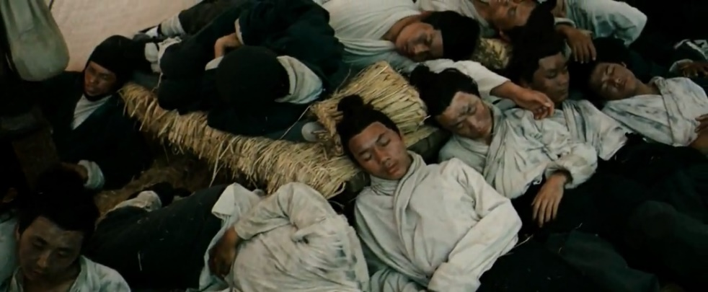
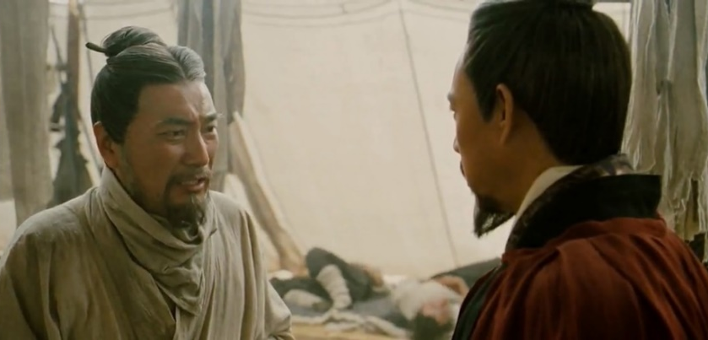
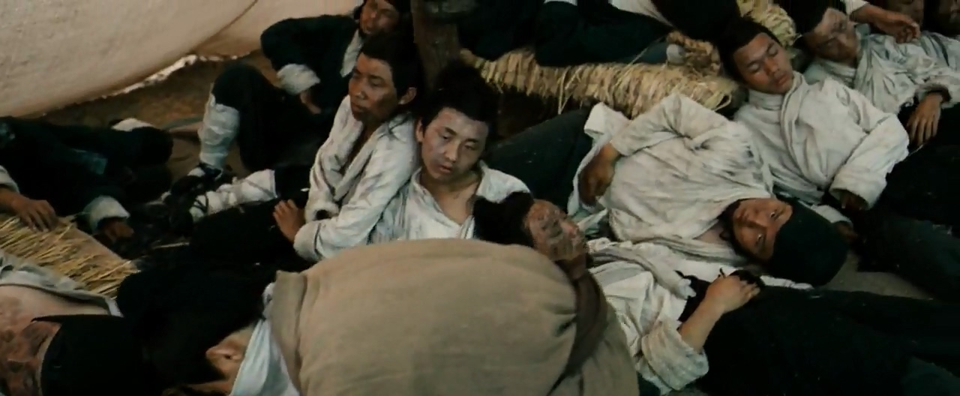
상한의 풍경
Ref: 영화 적벽대전2 中
AD 208년 경, 적벽대전 즈음, 역병에 걸린 병사들
화타
조조
發熱 神昏
竄視 / 直視

Slide 9
상한의 풍경
상한조열흉만(傷寒潮熱胸滿)
《傷寒經驗方》 中
一官人得傷寒, 諸醫多用發表之劑, 潮熱升降, 胸滿不睡. 召我診之, 脈沈伏緩滑, 此未及治挾痰之毒熱, 用大承氣湯加生地黃 三戔, 日再服五貼, 大勢似歇. 主家甚喜.
어떤 관리가 상한을 앓게 되어 여러 의원들이 땀내는 약[發表劑]을 많이 썼더니 조열(潮熱)이 오르내리고 가슴이 그득하며 잠을 이루지 못하였다.
나를 부르기에 진맥을 해보니, 맥이 침복(沈伏)하고 완활(緩滑)하였다. 이것은 담을 끼고 있는 독열(毒熱)을 제때 치료하지 않았기 때문이었다. 대승기탕(大承氣湯)에 생지황 3돈을 더하여 하루에 2차례 먹여 5첩을 썼더니 대세가 멎은 듯하였고, 주인 집안에서는 매우 기뻐하였다.

Slide 10
更診則兩尺有滑數之意. 余曰: “隱熱猶未盡祛, 膈間亦不得利, 及服三白散以滌餘毒.” 主家至親有知醫者, 以爲病輕藥重, 決不可用. 更邀他醫, 用輕淸調理之劑, 病人顔色悽慘, 晝夜叫痛. 諸醫不移侍之皆曰: “以脈度言之, 不數必無熱, 而按之無力, 必是氣虛.” 製用六君子湯四貼, 痛聲尤出, 粥飮亦廢. 一醫用月經, 膈間煩滯而不下, 擧家罔措.
다시 진맥을 해보니, 양 척맥에 활삭(滑數)한 기미가 있었다. 내가 “숨어 있는 열을 아직 다 없애지 못했습니다. 흉격 사이도 열담(熱痰)이 풀리지 않았으니, 삼백산(三白散)을 복용하여 남은 독을 씻어내어야 합니다.”하고 말하였으나, 주인 집안의 지친(至親) 중 의술을 아는 자가 가벼운 병에 약기운이 센 약은 절대 쓸 수 없다고 하였다.
다시 다른 의원을 불러 가볍고 맑은 성질로 조리해주는 약[輕淸調理劑]를 썼더니, 환자의 안색이 처참해지고 밤낮으로 통증을 호소하였다.
여러 의원들이 변함없이 모시며 모두 “맥도(脈度)로 보자면 삭(數)하지 않으니 반드시 열이 없을 것이고, 눌러보아도 힘이 없으니 필시 기가 허한 것입니다.” 하고는, 육군자탕(六君子湯) 4첩을 지어 썼더니 아파하는 소리가 더욱 크게 나오고 미음도 먹을 수 없게 되었다.
한 의원이 월경수(月經水)를 썼지만 흉격 사이가 답답하게 막혀 내려가지 않자 온 집안사람들이 손쓸 바를 몰랐다.

Slide 11
余診之, 寸關澁數, 時有結氣, 兩尺沈小滑實. 余曰: “此病下焦隱熱未能滌下, 熱痰窒滿胸膈, 而脈之濇小, 熱傷元氣故也.” 諸醫曰: “誰能洞見臟腑乎?” 相與哂笑
내가 진맥을 해보니, 촌맥과 관맥이 삽삭(澁數)하고 때로 결(結)의 기운이 있었으며, 양 척맥이 침소(沈小)하고 활실(滑實)하였다. 내가 “이 병은 하초에 숨어 있는 열을 다 씻어내리지 못하여 열담(熱痰)이 흉격에 가득 차 막힌 것이니, 맥이 색소(濇小)한 것은 열이 원기를 상하게 했기 때문입니다.” 하니, 여러 의원들이, “누가 장부를 꿰뚫어 볼 수 있단 말인가?” 하며 서로 비웃었다.

Slide 12
“今明間如不用背城之戰, 氣血俱竭, 難可下手.” 病人一家始驚動, 懇求藥方. 以大承氣湯加生地黃 一兩, 日再服, 兼以地龍汁調牛黃膏數十丸, 日用二器, 夜服一器之意, 申申叮囑. 病家依余言用之二日, 病人仍得穩睡有食念, 大便滑泄. 余又診之, 脈始遲而數有力. 又勸用二日, 大泄之, 諸症漸退. 改以柴胡四物湯加大黃 二戔, 日再服三日而差.
내가 “조만간 배성(背城)의 전투를 치르지 않으면 기혈(氣血)이 모두 고갈되어 손을 쓰기 어려울 것입니다.” 하니, 환자의 온 집안사람들이 비로소 놀라 간절히 처방을 구하였다. 때문에 대승기탕(大承氣湯)에 생지황 1냥을 더하여 하루에 2차례 먹이고, 아울러 지렁이 즙에 우황고(牛黃膏) 10환을 타서 낮에는 2그릇, 밤에는 1그릇을 먹이라는 뜻을 신신당부하여 일러주었다. 환자의 집안에서 내 말대로 2일 동안 약을 썼더니 환자가 이윽고 편히 자고 밥을 먹고 싶은 생각이 들었으며 대변이 줄줄 나왔다.
내가 또 진맥을 해보니, 맥이 처음에는 지(遲)했으나 삭(數)해지고 힘이 생겼다. 또 2일 동안 더 권하여 썼더니, 크게 설사하고는 여러 증세가 점점 사라졌다. 다시 시호사물탕(柴胡四物湯)에 대황 2돈을 더하여 하루 2차례 3일을 먹이니 나았다.

Slide 13
病人之弟賀曰: “此病若不救, 吾嫂氏已磨劍待之矣. 必欲刺用藥醫, 故吾輩深憂之, 今果收效, 兩家之多幸.” 余聞此言, 不覺心悚. 如或熱重氣弱, 已成陽耗陰渴而不救, 則此豈醫罪? 不知醫理之婦人, 不思用藥之晩, 持刀突出, 其驚爲如何哉? 余治傷寒重病, 起死回生, 未知幾許, 而略服最駭處, 以戒後人.
환자의 동생이 하례하며 “이 병에서 살려내지 못했다면, 우리 형수가 이미 칼을 갈고 기다리고 있어 필시 약을 처방한 의원을 찌르고자 하였을 터라, 우리들은 매우 걱정되었습니다. 지금 마침내 효험을 보았으니 양가의 다행입니다.” 하였다. 이 말을 들으니 나도 모르게 가슴이 서늘해졌다.
만약 열이 심하고 기가 약하여 양기가 소모되고 음기가 고갈되어 살릴 수 없게 되었다면, 이것이 어찌 의원의 죄란 말인가? 의술의 이치를 알지 못하는 부인이 약을 사용하는 시기가 늦어졌음을 생각지 않고 칼을 들고 튀어나왔다면, 그 놀라움이 어떠했겠는가? 내가 상한의 중병을 고쳐서 기사회생시킨 것이 헤일 수 없지만, 대략 가장 놀라운 경험이기에 후인들의 경계로 삼고자 한다.

Slide 14
傷寒과 雜病
內景
外形
雜病
六氣
其他
寒
동의보감

Slide 15
傷寒
“仲景張先生傷寒纂要”
溫暑
“河間劉先生溫暑纂要”
內傷
“東垣李先生內傷纂要”
雜病
“丹溪朱先生雜病纂要”
寒
寒
금원사대가 이후 (의학입문)
《 明醫雜著》
故曰外感法仲景, 內傷法東垣, 熱病用河間, 雜病用丹溪, 一以貫之, 斯醫道之大全矣。

Slide 16
五臟
六氣
雜病
寒
금원사대가 이전 (태평성혜방)

Slide 17
張仲景方十五卷
隋書 經籍志
傷寒
雜病
張仲景評病要方一卷
隋書 經籍志
張仲景藥方十五卷(王叔和撰)
舊唐書 經籍志
王叔和張仲景藥方十五卷
新唐書 藝文志
張仲景辨傷寒幷方有九卷
小品方序
金匱
肘後備急方序
張仲景雜方有八卷
小品方序
張仲景辨傷寒十卷
隋書 經籍志
金匱玉函(方)
證類本草
張仲景療婦人方二卷
隋書 經籍志
又傷寒卒病論十卷
新唐書 藝文志

Slide 18
Summary
寒邪
內傷挾外感
열성 전염병
寒
熱病
傷寒
時氣
疫癘
四時傷寒
溫病
瘟疫

